Slide 1
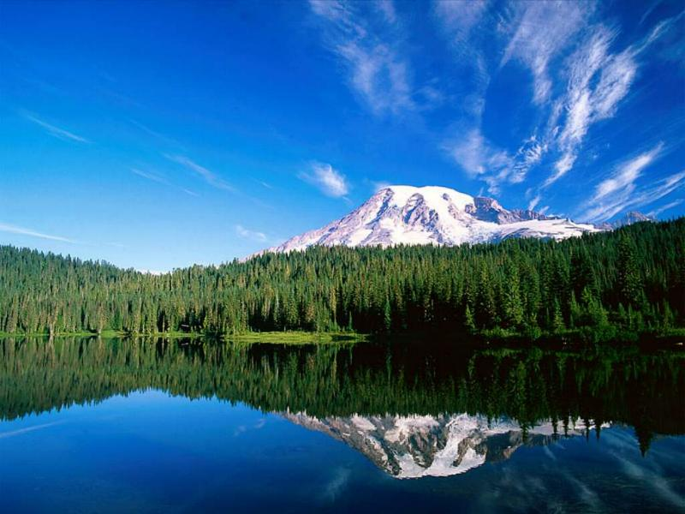
Явления природы 1 класс
Автор: Мельникова Елена Ивановна, учитель начальных классов,
МОУ «СОШ №1», г. Энгельс
2011 г.

Slide 2
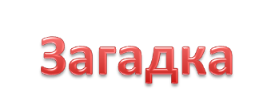
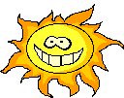
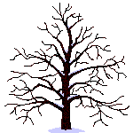
Посмотри, мой милый друг,
Что находится вокруг?
Небо светло-голубое,
Солнце светит золотое,
Ветер листьями играет,
Тучка в небе проплывает.
Поле, речка и трава,
Горы, воздух и листва,
Птицы, звери и леса.
Гром , туманы и роса.
Человек и время года –
Это всё вокруг

Slide 5
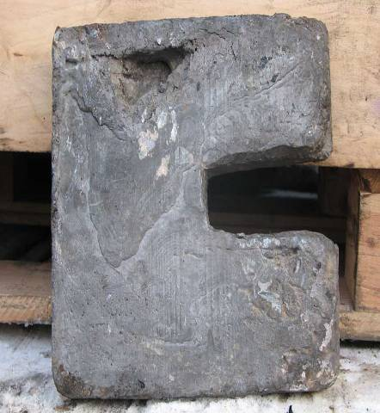
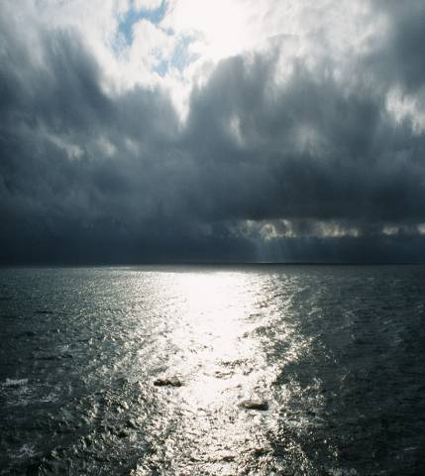
Наблюдай, делай опыты
Можно ли назвать осеннее небо «свинцовым»?
Узнай, какого цвета свинец и почему небо называют «свинцовым».

Slide 8
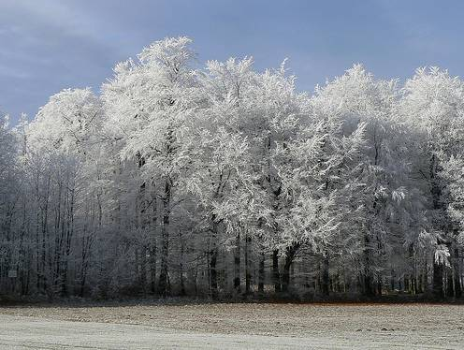

Slide 15
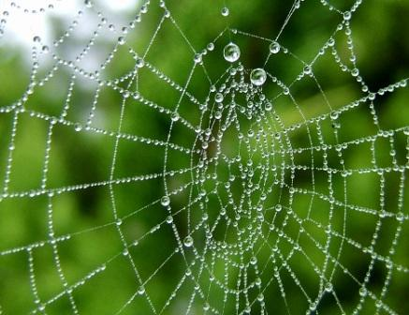
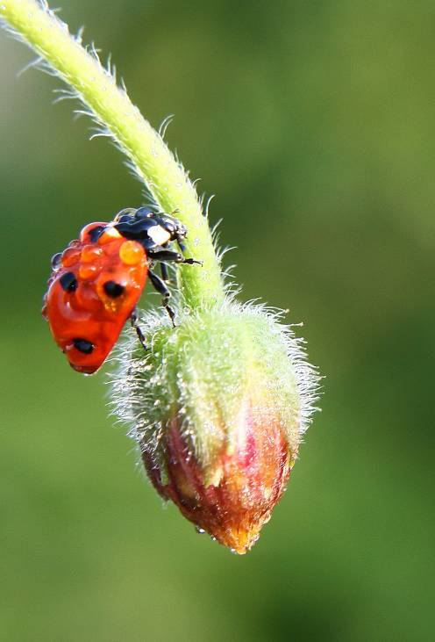
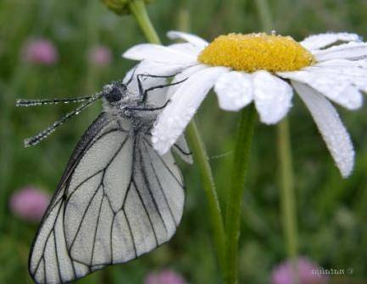

Slide 18
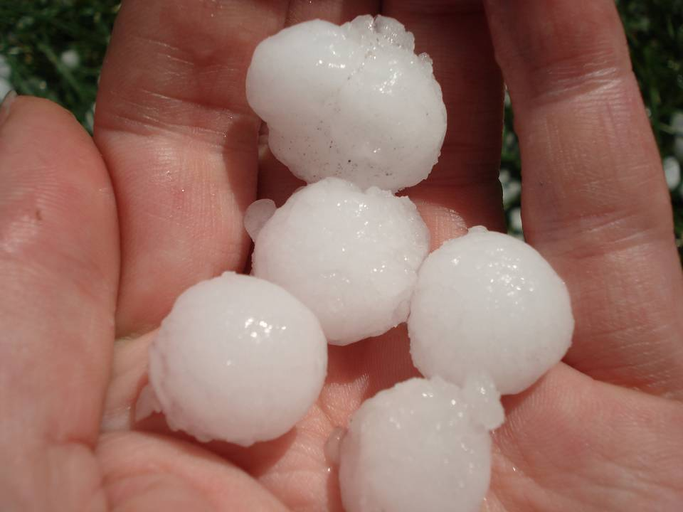

Slide 20
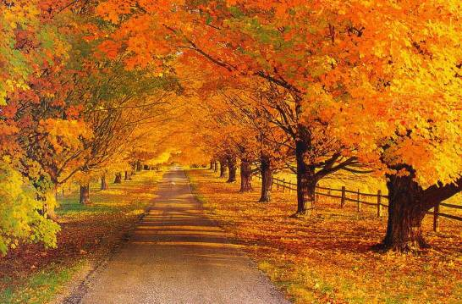
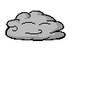
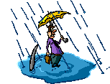
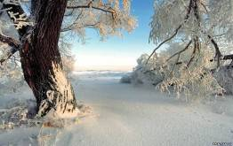
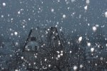
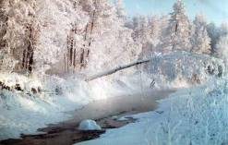
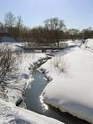
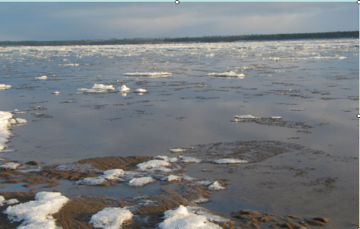
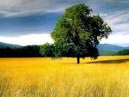
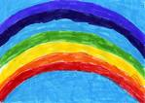
Время года | Явление природы

Slide 21
Сделаем вывод

